Slide 1


Кейс: Полоса обзора
Терехин Иван Алексеевич,
ученик 11 класса,
ГБОУ Лицей №281
Адмиралтейского района

Slide 2
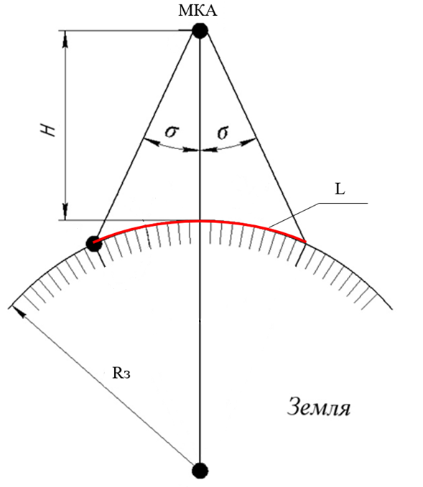


Вывод формулы
Задачи
Вывести зависимость L(σ)
Подключить необходимые библиотеки
Создать скрипт на Python
Написать функцию L(σ)
Создать диаграмму по полученным значениям
Проверить диапазон возможных значений
Решить геометрическую задачу
Нам понадобится:
Т. Sin ($\frac{a}{\sin{α}}=\frac{b}{\sin{β}}=\frac{c}{\sin{γ}}$)
Сумма углов треугольника ($α+β+γ=π$)
Формула приведения ($\sin{(π − α)}=\sin{(α)}$)
Длинна дуги окружности ($L=Rα$)
- H = 500 км;
- σ=0,1,2,3…90 град
- $R_{з}=6371$ км

Slide 3



Вывод формулы
Задачи
Вывести зависимость L(σ)
Подключить необходимые библиотеки
Создать скрипт на Python
Написать функцию L(σ)
Создать диаграмму по полученным значениям
Нам понадобится:
Т. Sin ($\frac{a}{\sin{α}}=\frac{b}{\sin{β}}=\frac{c}{\sin{γ}}$)
Сумма углов треугольника ($α+β+γ=π$)
Формула приведения ($\sin{(π − α)}=\sin{(α)}$)
Длинна дуги окружности ($L=Rα$)
- H = 500 км;
- σ=0,1,2,3…90 град
- $R_{з}=6371$ км

Slide 4
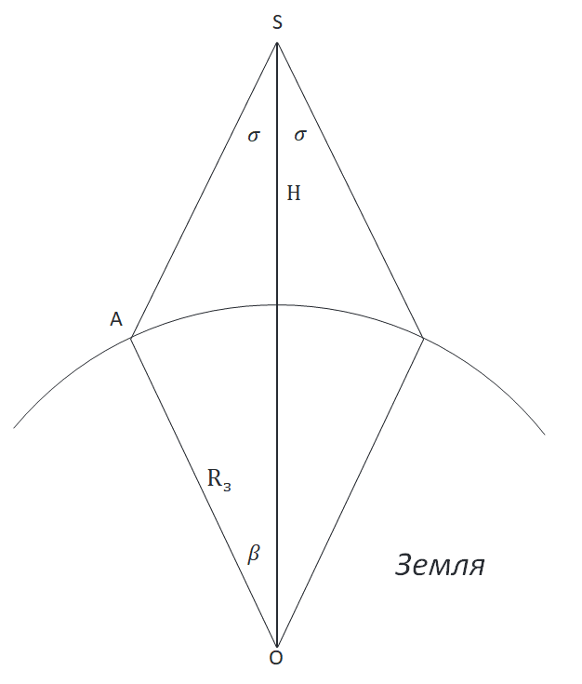











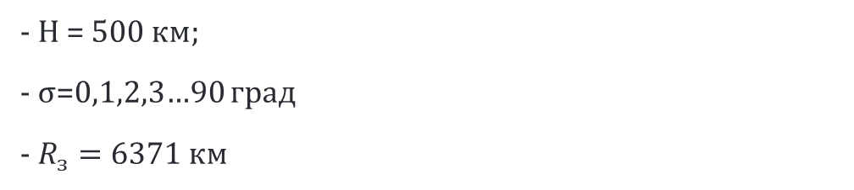

Вывод формулы
$$L=◡AB$$
$$\frac{AO}{\sin{σ}}=\frac{OS}{\sin{∠SAO}}$$
$$⇒sin{(π\text{ – (}σ+β\text{)}\text{)}=} \frac{OM+MS}{AO}\sin{σ}$$
$$=$$
$$∠SAO=π−\left(σ+β\right)$$
$$\sin{\text{(}σ+β\text{)}}$$
M
B
$$β=\arcsin\left(\frac{OM+MS}{AO}\sin{σ}\right)−σ$$
$$L=R∗∠AOB=R∗2β=2R(\arcsin\left(\frac{OM+MS}{AO}\sin{σ}\right)−σ)$$
- H = 500 км;
- σ=0,1,2,3…90 град
- $R_{з}=6371$ км
$$β$$
$$L(σ)=2R_{з}(\arcsin\left(\frac{R_{з}+H}{Rз}\sin{σ}\right)−σ)$$
Ограничения максимального значения
$$⊿SAO−п.у.⟹\sin{σ}=\frac{AO}{SO}$$
$$σ_{max}=\arcsin\left(\frac{R_{з}}{R_{з}+H}\right)$$

Slide 5



Вывод формулы
$$L=◡AB$$
$$L(σ)=2R_{з}(\arcsin\left(\frac{R_{з}+H}{Rз}\sin{σ}\right)−σ)$$
M
B
Ограничения максимального значения
$$⊿SAO−п.у.⟹\sin{σ}=\frac{AO}{SO}$$
$$σ_{max}=\arcsin\left(\frac{R_{з}}{R_{з}+H}\right)$$
- H = 500 км;
- σ=0,1,2,3…90 град
- $R_{з}=6371$ км
$$β$$

Slide 6
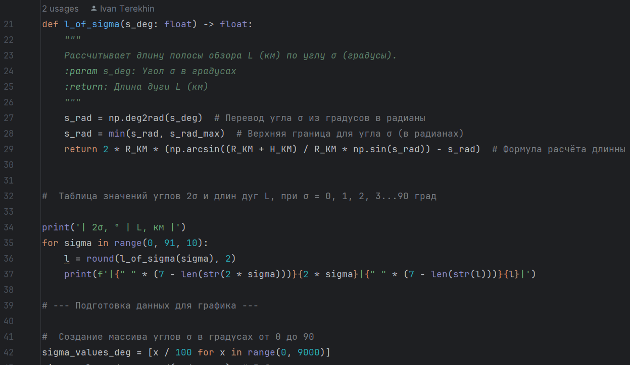
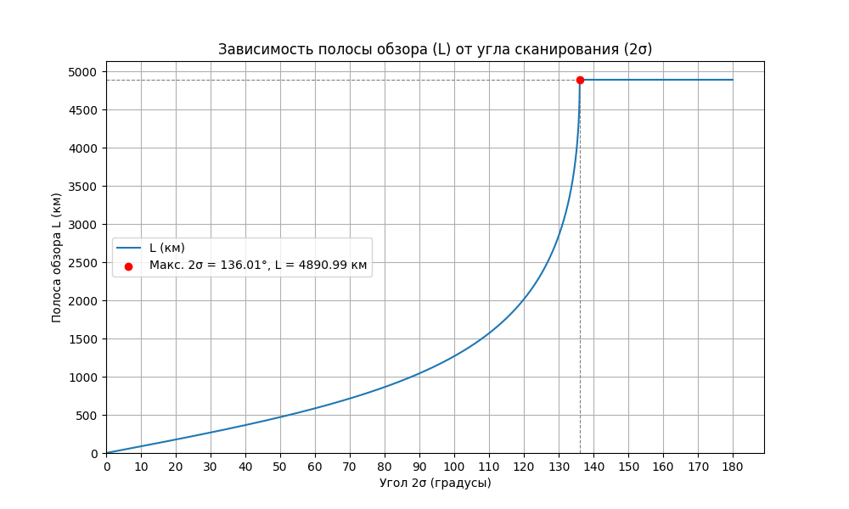

Создание скрипта на Python
Функция L($σ$):
L($σ$)=2 * R_KM * (np.arcsin((R_KM + H_KM) / R_KM * np.sin(s_rad)) - s_rad)
Библиотеки:
numpy
matplotlib
2σ, ° | L, км
0 | 0
20 | 176.55
40 | 365.93
60 | 585.32
80 | 864.35
100 | 1269.11
120 | 2016.15
140 | 4890.99
160 | 4890.99
180 | 4890.99

Slide 7
Результаты
2σ, ° | L, км
0 | 0
20 | 176.55
40 | 365.93
60 | 585.32
80 | 864.35
100 | 1269.11
120 | 2016.15
140 | 4890.99
160 | 4890.99
180 | 4890.99

